Slide 1
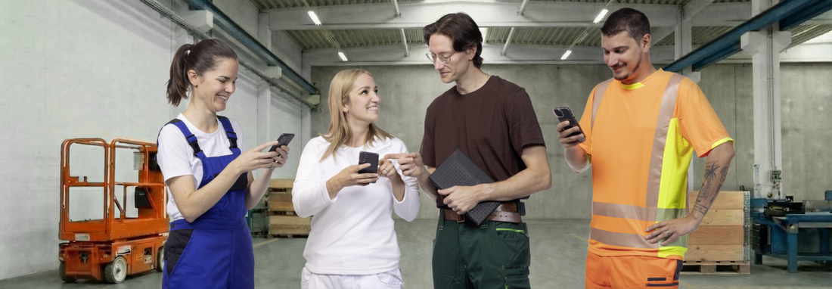
Schulung Online-Service «Sicherheitspass»
Präsentation für Mitarbeitende und Vorgesetzte

Slide 2
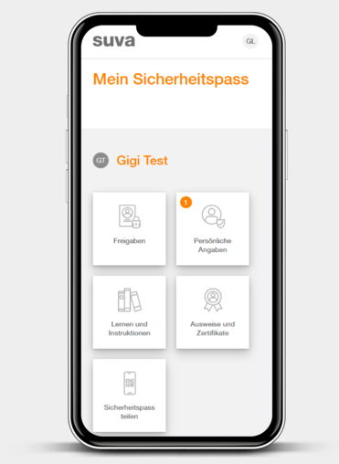
Ziele der Schulung
Sie haben einen digitalen Sicherheitspass in mySuva.
Sie können ein Dokument ( z. B. Nachweis für Instruktion) hochladen.
Sie können Ausbildungen / Instruktionen absolvieren.
Sie kennen die wichtigsten Funktionen.

Slide 3
Online-Service «Sicherheitspass»
Kundenportal mySuva
Der kostenlose Online-Service «Mein Sicherheitspass» ist für Sie im Kundenportal mySuva und über die mySuva-App zugänglich.
Der Sicherheitspass gehört Ihnen.
Sie entscheiden, wem Sie Zugriff auf Ihre Daten geben.
Die Suva hat keinen Zugriff (keine Dateneinsicht).
Sie erteilen Ihrem Betrieb Zugriff. Erst dann sieht der Betrieb Ihren Ausbildungsstand und kann Ihnen gezielt Instruktion zuweisen.

Slide 4
Sicherheitspass einrichten

Slide 5

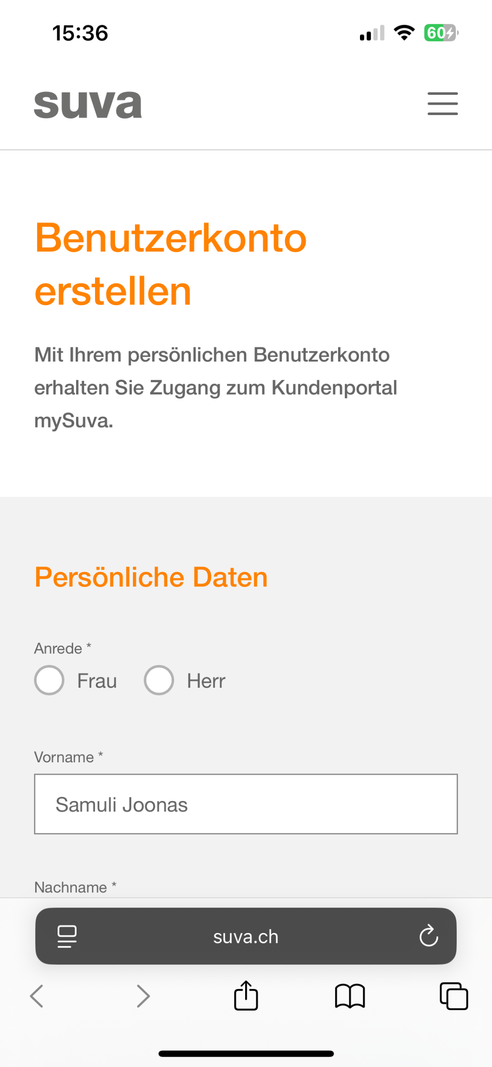
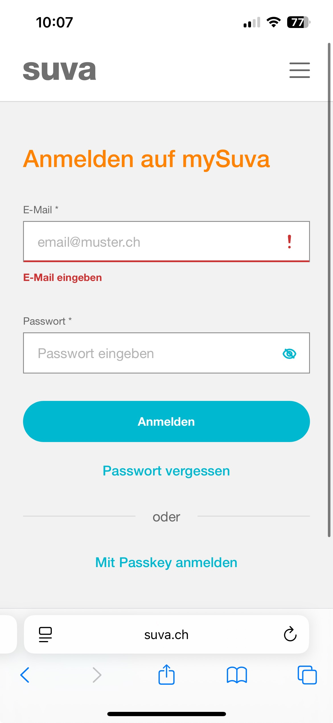
Vorgehen
Sie haben noch keinen Sicherheitspass?
Angaben kontrollieren und aktivieren
Der Betrieb «XX» möchte den digitalen Sicherheitspass (DSP) einführen.
Schritt 1: Der Betrieb lädt Sie in mySuva zum Online-Service «Mein Sicherheitspass» ein. ((SiBe: Excel-Liste jetzt hochladen))
Schritt 2:
Sicherheitspass vorhanden → Freigabeanforderung durch Betrieb
Sicherheitspass nicht vorhanden → Einladung per E-Mail / SMS zur Aktivierung und Freigabe
Schritt 3: Nach Ihrer Freigabe kann Sie der Betrieb instruieren.
Sie haben einen Sicherheitspass? Anmelden und Freigabe erteilen
Notes:
Betrieb lädt Datei mit Mitarbeitenden-Daten hoch. Schlüssel für das Login ist die AHV-Nummer. Die AHV-Nr. steht z. B. auf der Versicherungskarte der Krankenkasse.
Mitarbeitenden mitteilen, welche E-Mail Adresse für die Einladung verwendet wurde.

Slide 6
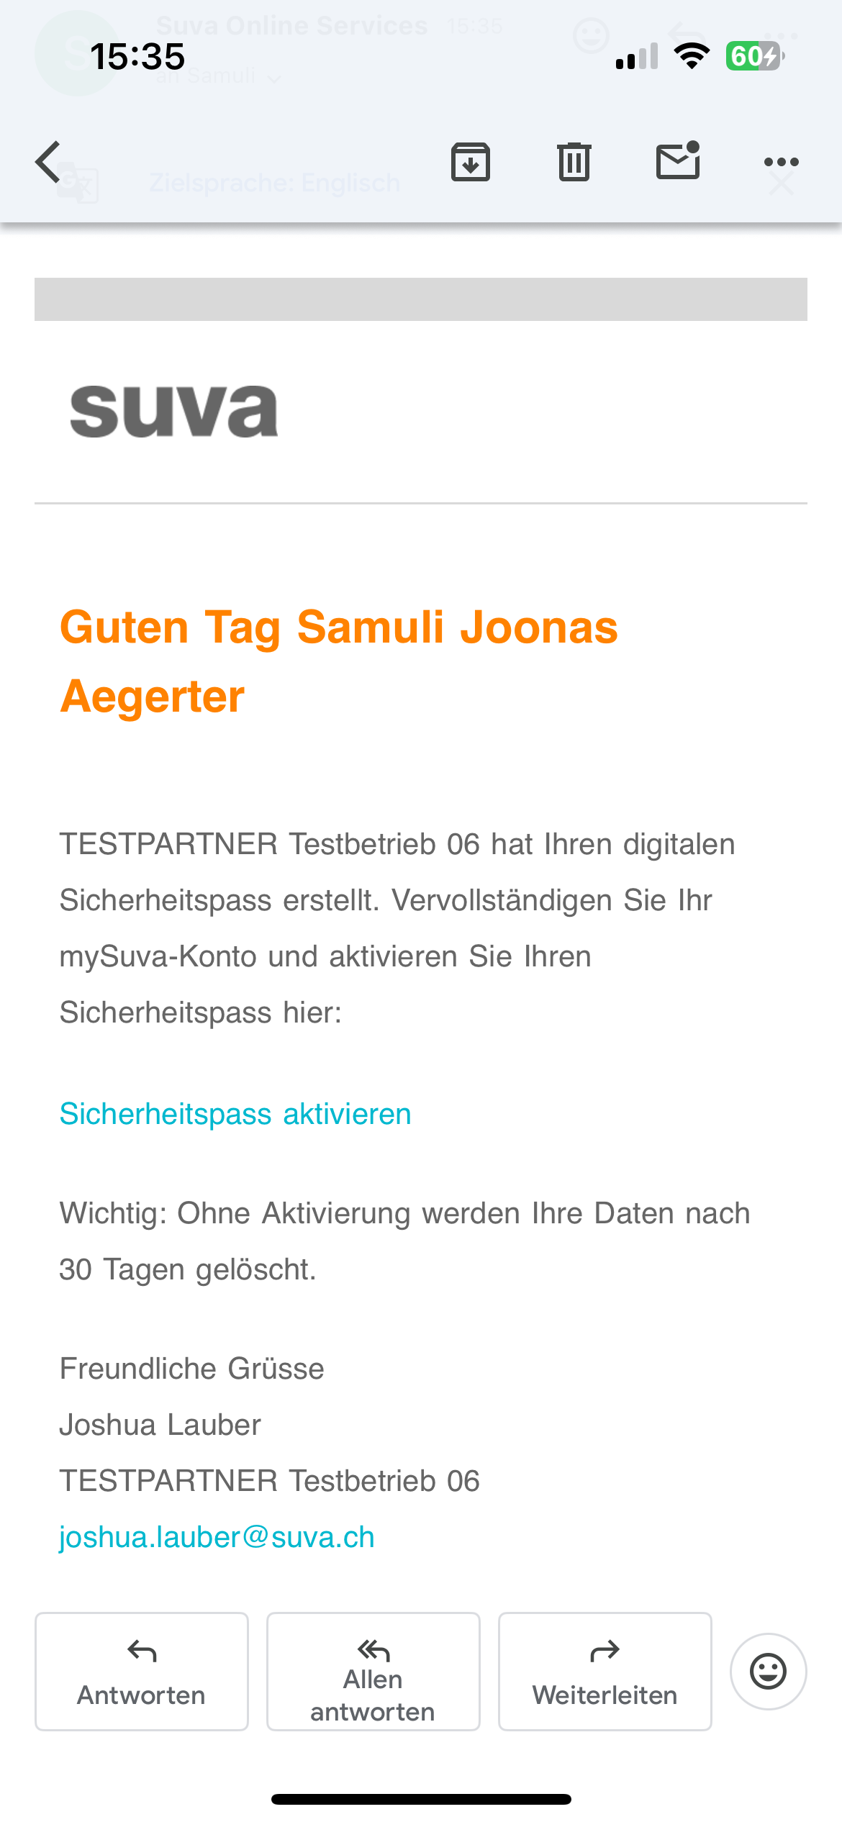

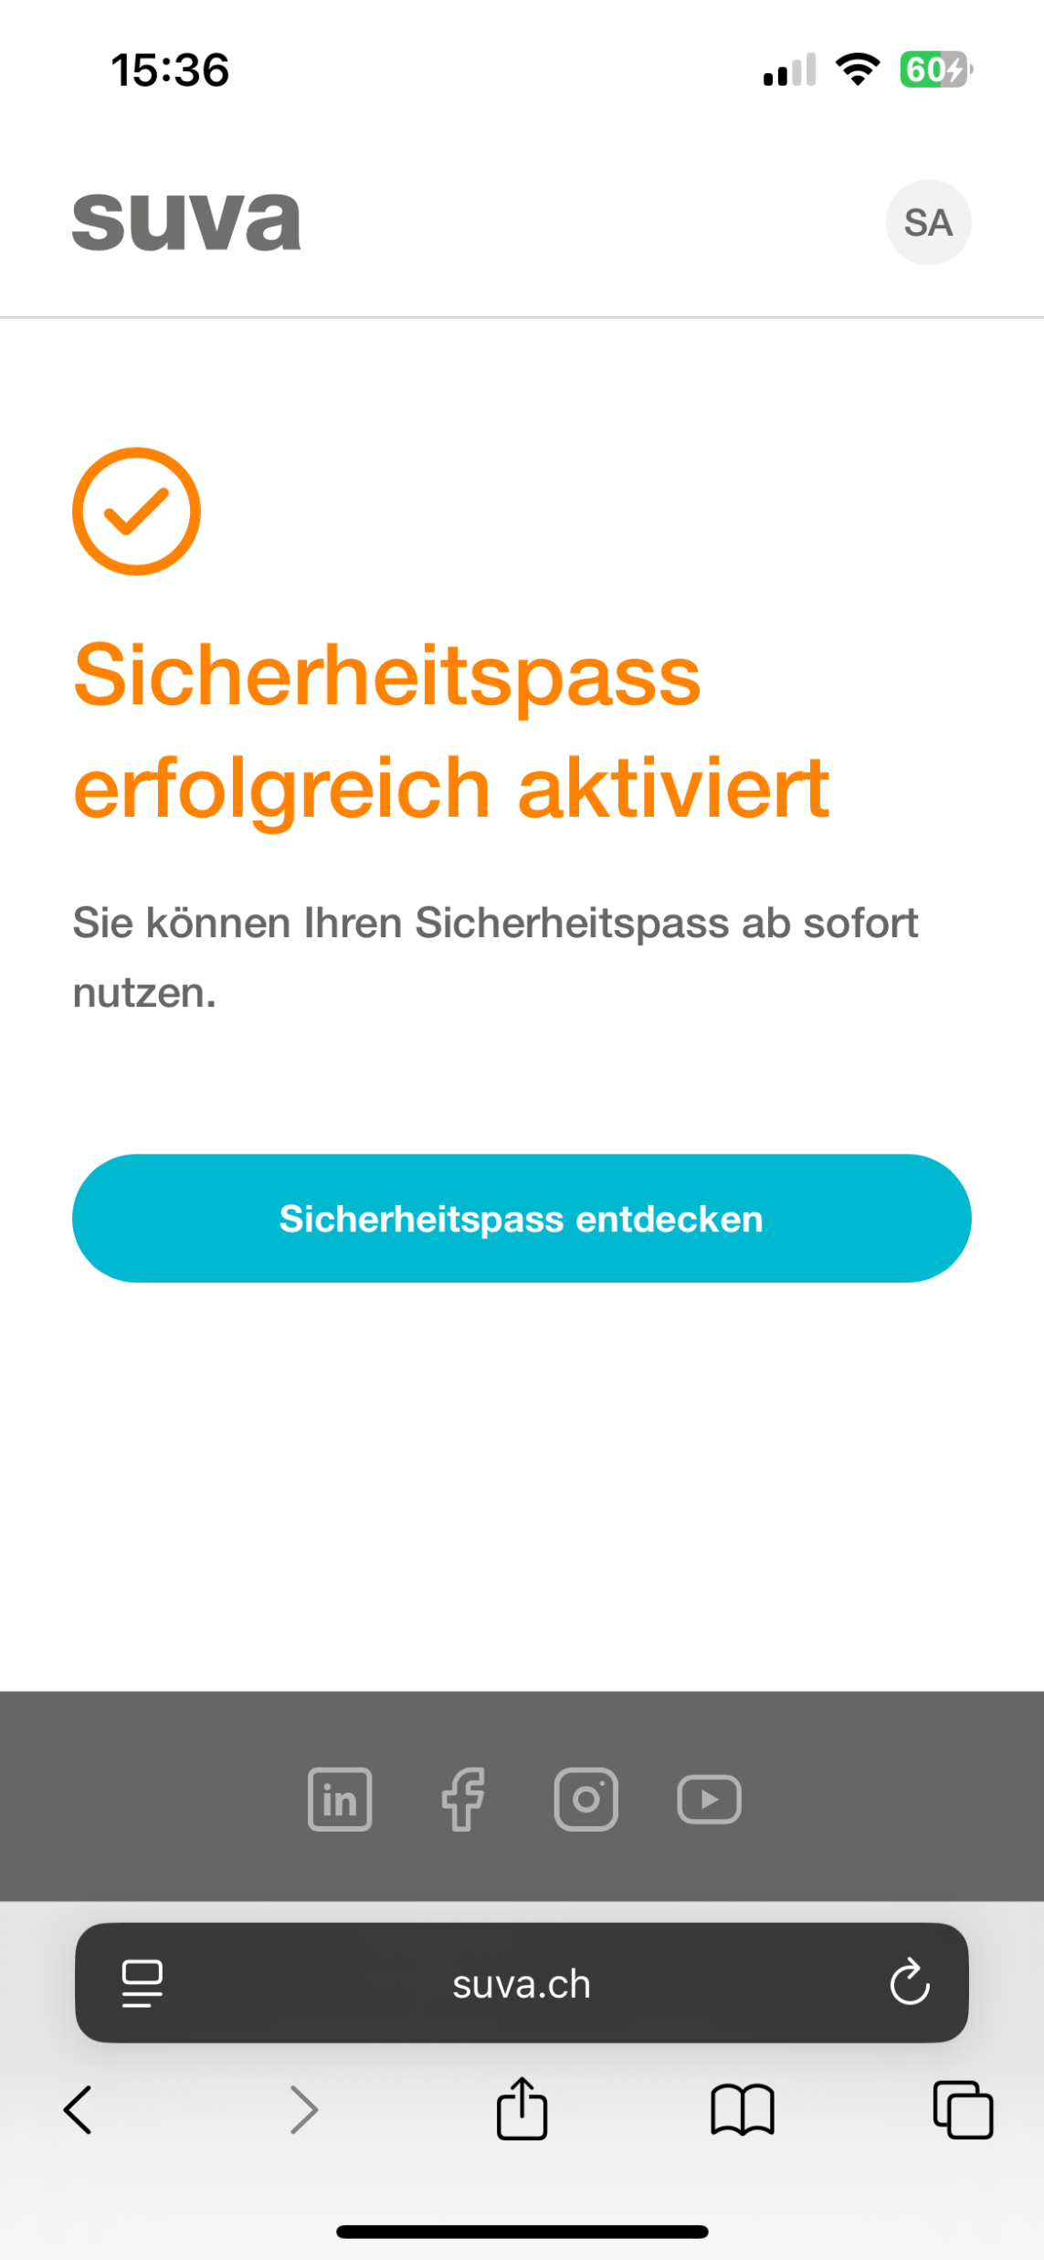
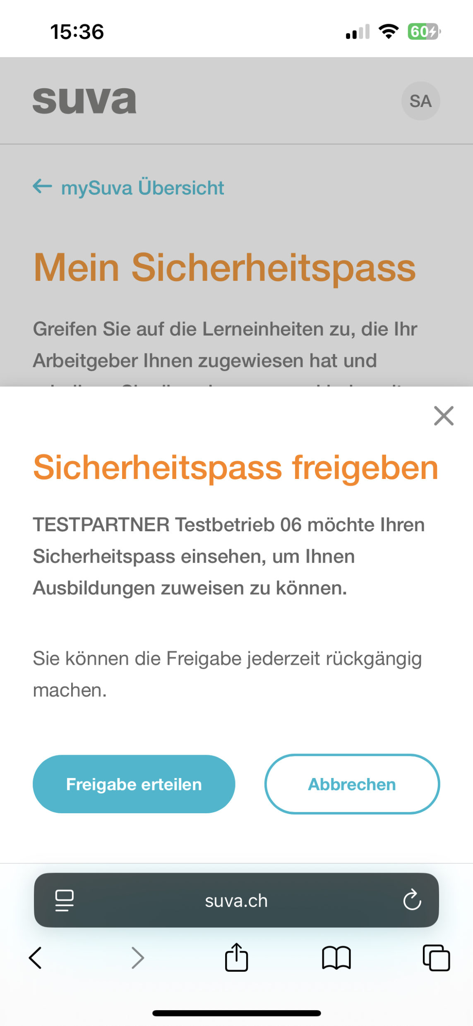
Aktivierung Digitaler Sicherheitspass
ℹ️ Weitere Informationen und Erklärvideos finden Sie auf der Seite Online-Service «Sicherheitspässe».

Slide 7
Dokumente hochladen
Notes:
Zertifikate, Schulungsnachweise, Instruktionsnachweise usw.

Slide 8
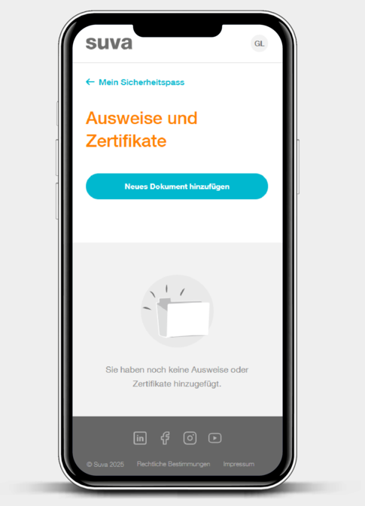
Ausweise oder Zertifikate hochladen
ℹ️ Weitere Informationen und Erklärvideos finden Sie auf der Seite Online-Service «Sicherheitspässe».
Ausweise
Kachel «Ausweis» auswählen
Art des Ausweises auswählen
Pflichtfelder ausfüllen
Foto oder PDF des Ausweises hochladen
Zertifikat
Kachel «Zertifikat» auswählen
Titel des Zertifikats eingeben
Pflichtfelder ausfüllen
Foto oder PDF des Zertifikats hochladen

Slide 9
Instruktionen zuweisen oder durchführen

Slide 10
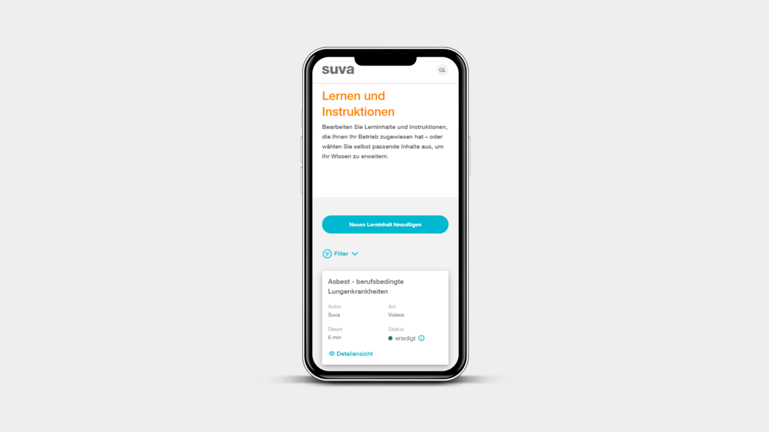
Instruktionen zuweisen oder durchführen: 3 Varianten
ℹ️ Weitere Informationen und Erklärvideos finden Sie auf der Seite Online-Service «Sicherheitspässe».
1. Sie wählen selbst eine Schulung aus.
Kachel «Lernen und Instruktionen» anklicken
Weisen Sie sich den neuen Lerninhalt selbst zu, setzen Sie die Aufgabe um (Dokumentation erfolgt automa-tisch).
2. Sie werden vor Ort instruiert.
Die Instruktion wird vor Ort im Betrieb durchgeführt.
Speichern Sie den Nachweis am Ende via QR-Code direkt in Ihrem Sicherheitspass.
3. Sie erhalten einen Lerninhalt digital zugewiesen.
Der Betrieb weist Ihnen den Lerninhalt im Sicherheits-pass zu.
Sie führen die Aufgabe selbst im Sicherheitspass durch (Dokumentation erfolgt automatisch).

Slide 11
Sicherheitspass teilen

Slide 12
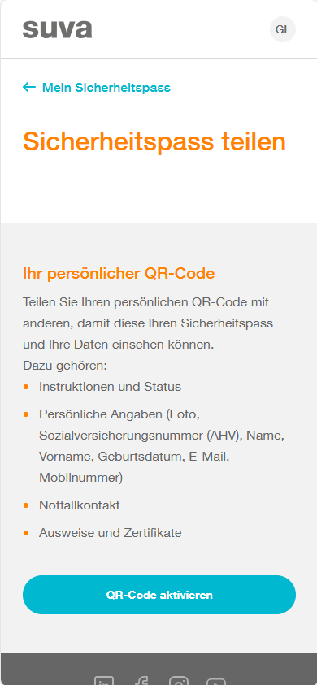
Sicherheitspass teilen
ℹ️ Weitere Informationen und Erklärvideos finden Sie auf der Seite Online-Service «Sicherheitspässe».
Kachel «Sicherheitspass teilen» anklicken
QR-Code aktivieren (Sie können den QR-Code jederzeit deaktivieren.)
Durch Scannen des QR-Codes erhalten andere Personen Lesezugriff auf Ihren Sicherheitspass.
Die Personen können nur lesen, nichts verändern.

Slide 13
Ein grosses Dankeschön!
Weitere Informationen

Slide 14

Weitere Informationen
Webseite Online-Service «Sicherheitspässe»
Auf der folgenden Webseite finden Sie alle Informationen und Erklärvideos zu den wichtigsten Funktionen.
Online-Service «Sicherheitspässe» | Kundenportal mySuva
Betriebsinterne Kontaktperson
Bei Fragen rund um den Sicherheitspass wenden Sie sich bitte an Ihre interne Kontaktperson:
Vorname Name:
E-Mailadresse:
Telefon:

Slide 15
Viel Erfolg.
13108-1.d – 05/26 Download: www.suva.ch/13108-1.d

